Slide 1
Smart traffic light
Ahmed Mohamed, Bushra Yasin, Fitim Faiku

Slide 2
Intro
Tools
Projekt
Module (LCD,RTC, Ultrasonicsensor, Buzzer, LEDs)
Kommunikation zwischen Master-Slave SPI
Herausforderungen
Retrospektive
Action points

Slide 3
Tools
Arduino
LED Streifen
LC Display
RTC
Ultraschallsensor
Buzzer
Git
Geany

Slide 4
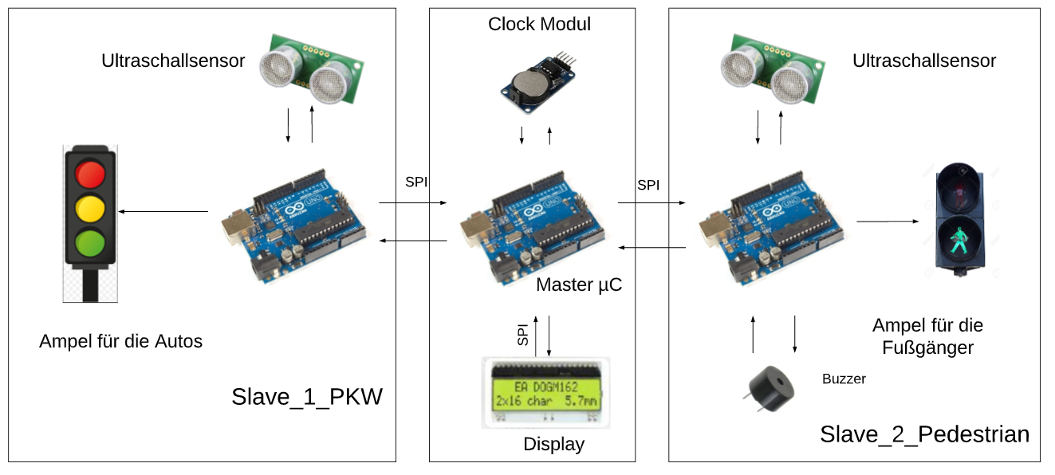
Projekt

Slide 5
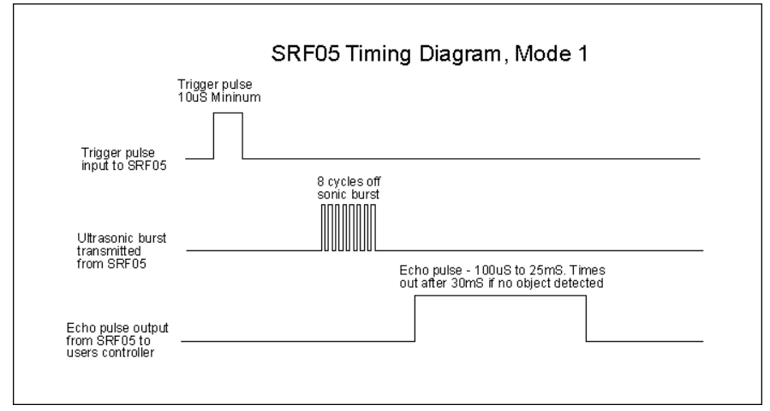
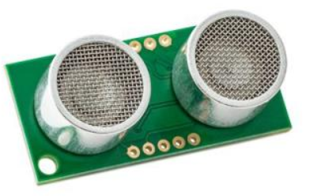
UltraschallSensor
Entfernungsmessung
Ultraschall
Steuerung über GPIO-Pins
~30ms Messzyklus

Slide 6
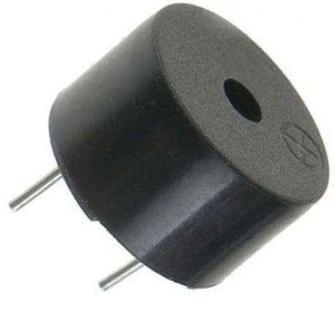
Buzzer
Ton Erzeugung
Steuerung über GPIO-Pins
Frequenzgesteuert

Slide 7
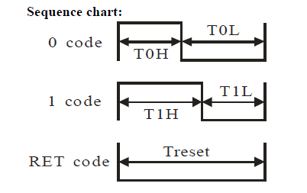
WS2812 RGB LEDs

Slide 8
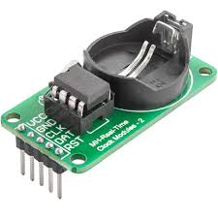
RTC- real time clock
ein eigenes Protokoll
Simple serial Interface

Slide 9
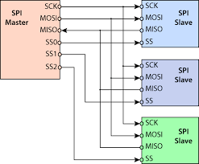
SPI with multiple slaves

Slide 10
LCD-Display
Anzeige der aktuellen Uhrzeit
Aktueller Intervall Counter
Kommunikation mittels SPI
Komplikationen mit kontinuierlicher Anzeige von Daten (display_clear(), display_sendstring()
Setzen der aktuellen Zeit mittels setter Functions.

Slide 11
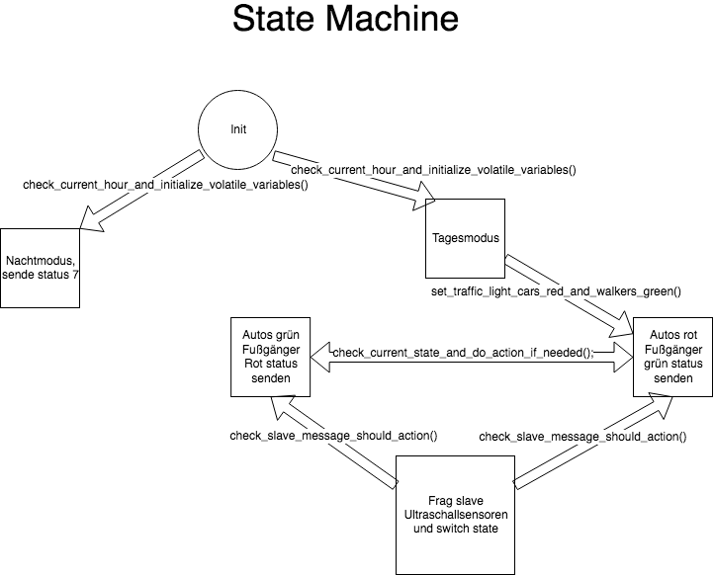
State Machine

Slide 12
Kommunikation zwischen Master-Slave
0) Ask Slave if someone is near the traffic light --> 1 yes, 0 no
1) Blink Green
2) Switch to Green Traffic Light
3) Switch to Yellow Traffic Light
4) Switch to Red Traffic Light
5) Check if Someone is near the Traffic Light master --> slave request
6) Yes someone is near the Traffic Light // TODO delete
7) Night Mode -- night mode

Slide 13
Retrospektive
Schlechte Herangehensweise
Schlechtes Time Management
Probleme mit Register setzen/abfragen → Zeitverlust
SPI Verbindung
Lange Feedbackschleife
Großer Zeitdruck am Ende des Projektes
Ziemlich aufregendes Projekt
Spaß am arbeiten
Wissen und Erfahrung gesammelt

Slide 14
Action Points
Bessere Vorbereitung
Meilensteine setzen
Besseres Zeitmanagement
Schnellere feedbackschleifen (2 Wochen Sprints)

Slide 15
Danke für Ihre Aufmerksamkeit!
Ahmed Mohamed, Bushra Yasin, Fitim Faiku

